Slide 1
10 并行接口

Slide 2
主要学习内容
第一节 并行接口概述
第二节 并行接口电路
第三节 可编程并行通信接口芯片8255A

Slide 3

第一节 并行接口概述
并行接口是实现并行通信的接口。并行接口在多根数据线上，以字节/字为单位与I/O设备交换数据。
一个并行接口可以设计为只用来作为输出接口，也可以只用来作为输入接口，此外，还可以把它设计成既作为输入又作为输出的接口。
从最简单的一个并行数据寄存器或专用接口集成电路芯片如8255、6820等，一直至较复杂的SCSI或IDE并行接口，种类有数十种。

Slide 4
第二节 并行接口电路
并行接口电路芯片常用的有两类
普通的8位锁存器及缓冲器
可编程并行接口

Slide 5
普通的8位锁存器及缓冲器
（一）输入接口（数据部分）
缓冲器
锁存器
D
Q
C
外
部
数
据
引
脚
内
部
数
据
总
线
D
Q
C
D
Q
C
选通
锁存控制

Slide 6
普通的8位锁存器及缓冲器
（二）输出接口（数据部分）
锁存器
缓冲器
D
内
部
数
据
总
线
Q
外
部
数
据
引
脚
C
D
Q
C
D
Q
C
锁存控制
读数据

Slide 7
普通的8位锁存器及缓冲器
如果送给外设的数据都是静态数据，接口可以简化为锁存器。
D
内
部
数
据
总
线
Q
C
外
部
数
据
引
脚
D
Q
C
锁存器
D
Q
C
锁存控制

Slide 8

（三）普通的8位锁存器及缓冲器实例
开关状态输入接口电路
10K x 8
+5V
数据总线
74LS244
G₁ G₂
CS
RD
74LS244是双4位的三态缓冲器，由G1和G2各控制4位的选通。
注意：电阻用来限制输入电流。

Slide 9
（三）普通的8位锁存器及缓冲器实例
发光二极管输出接口电路
+5V
300 x 8
数据总线
74LS373
LE OE
CS
WR
74LS373是8位的三态锁存器，由LE控制锁存，OE*控制选通。
注意：电阻用来限制输入电流。

Slide 10
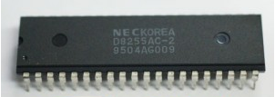
第三节 可编程并行通讯接口芯片8255A
8255A通常作为微机系统总线与外部设备的接口控制部件，可通过软件来设置芯片的工作方式，使用方便。
IBM PC就是采用8255A与键盘、扬声器等其他外设进行接口。
40PIN、DIP封装，芯片体积大，设计简单的系统通常不用。
在目前的微机主板上，功能已经集成在芯片组中，但使用和编程与8255A完全一致。

Slide 11
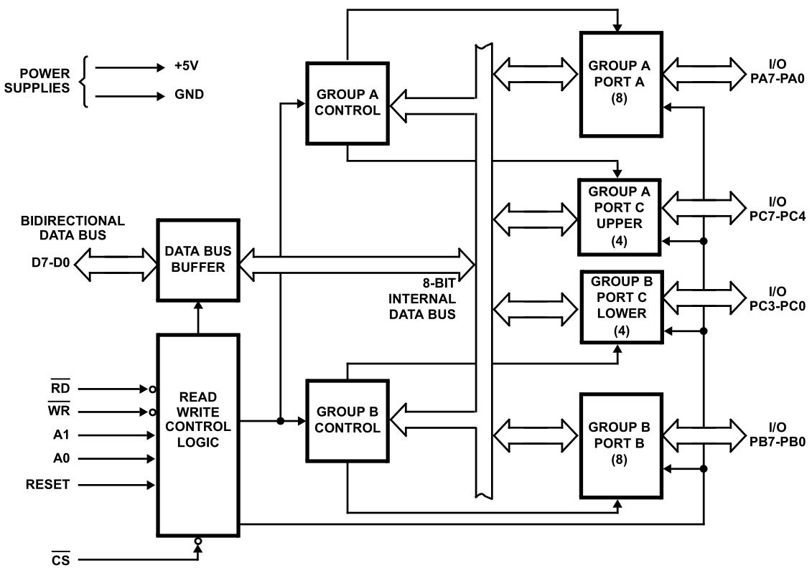
一 8255A内部结构
说明
说明
说明

Slide 12
端口编址及配置
（1） A₁A₀ 端口 口线
00 端口A PA₇~PA₀
01 端口B PB₇~PB₀ 10 端口C PC₇~PC₀
11 对控制端口写控制字
（2）端口C又可以分成“上C口”和“下C口”2个部分，用作A口和B口的控制信号线，所以把A口+上C口称为A组，B口+下C口称为B组。
（3）PA口：输入有锁存器，输出有锁存器和缓冲器；
PB和PC口：输入有缓冲器，输出有锁存器和缓冲器。

Slide 13
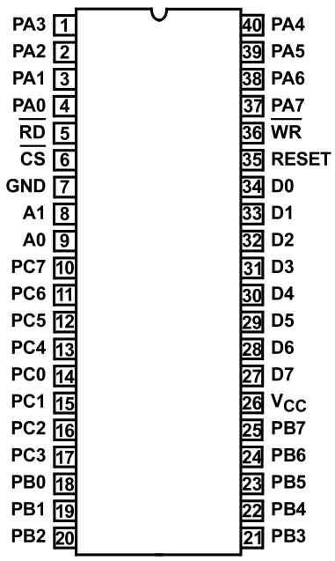
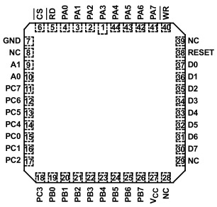
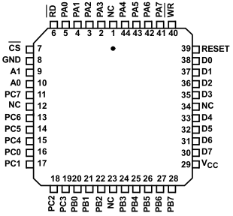
二 8255A引脚

Slide 14
8255A的控制信号和传输动作的对应关系
CS | A₁ | A₀ | RD | WR | PC/XT | 传输说明
0 | 0 | 0 | 0 | 1 | 60H | 数据从口A送到数据总线
0 | 0 | 1 | 0 | 1 | 61H | 数据从口B送到数据总线
0 | 1 | 0 | 0 | 1 | 62H | 数据从口C送到数据总线
0 | 0 | 0 | 1 | 0 | 60H | 数据从数据总线送端口A
0 | 0 | 1 | 1 | 0 | 61H | 数据从数据总线送端口B
0 | 1 | 0 | 1 | 0 | 62H | 数据从数据总线送端口C
0 | 1 | 1 | 1 | 0 | 63H | D₇=1，则由数据总线往控制寄存器写入控制字；D₇=0，则由数据总线输入的数据作为对口C的置位/复位命令
1 | X | X | X | X |  | D₇~D₀进入高阻抗状态
0 | 1 | 1 | 0 | 1 |  | 非法的信号组合
0 | X | X | 1 | 1 |  | D₇~D₀进入高阻抗状态

Slide 15
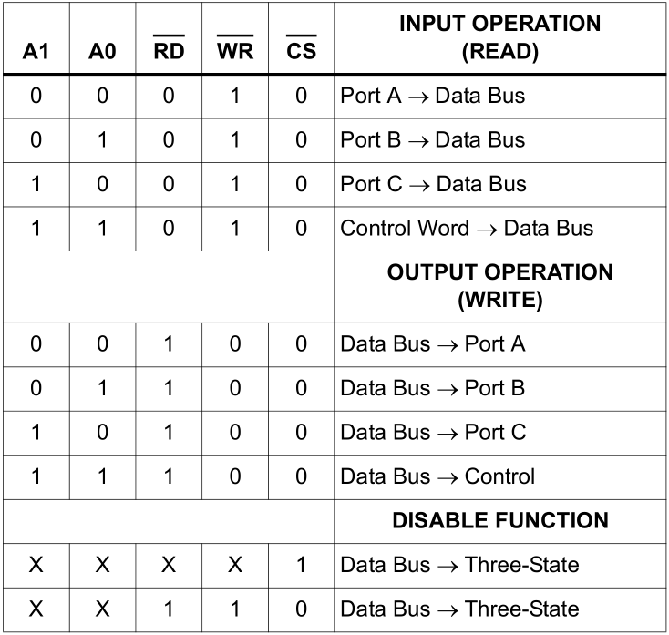
8255A基本操作

Slide 16
三 8255A工作方式
方式0：基本的输入/输出方式
2. 方式1：应答式输入输出方式
3. 方式2：双向选通传送方式

Slide 17
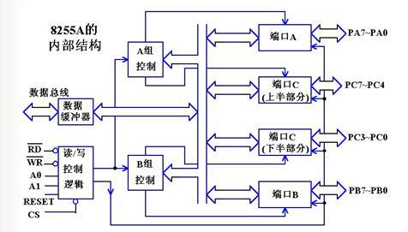
三 8255A工作方式
1. 工作方式0：基本的输入/输出方式
A口、B口、上C口、下C口都可以独立设置作为输入或输出使用。
适合用于无条件传送。
也可以将联络信号接入C口，实现查询方式。

Slide 18
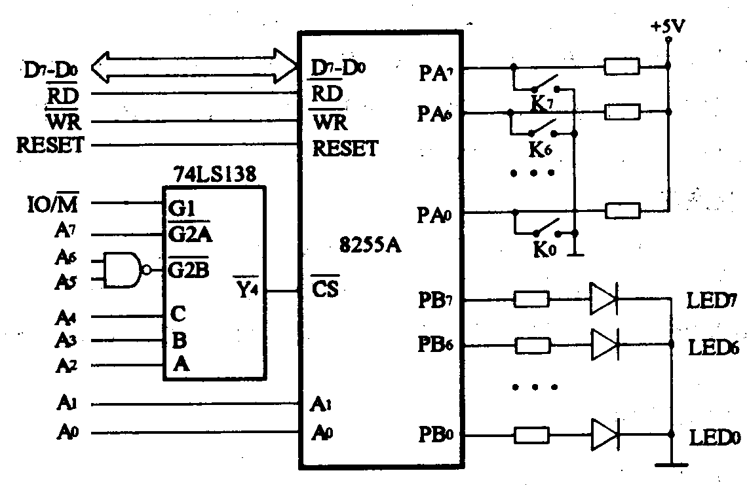
(1) 方式0的应用
8088

Slide 19
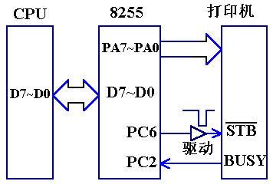
(1) 方式0的应用
8255作为打印机接口，工作于方式0

Slide 20
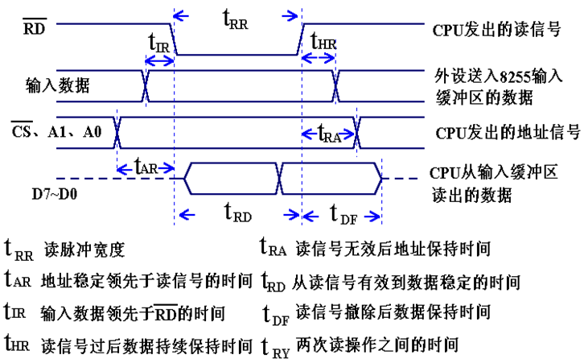
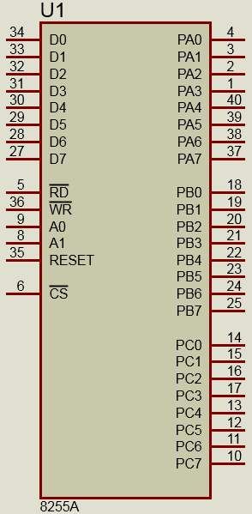
方式0输入时序
IN AL,PORT

Slide 21
方式0输出时序
OUT PORT,AL
有效

Slide 22
三 8255A工作方式
2. 工作方式1：应答式（选通型）输入输出方式
A口、B口可以分别作为数据口工作在方式1。
需要使用C口中特定的引脚作为选通和应答使用。
C口中其余的引脚仍可工作在方式0，定义为输入或输出使用。
适合用于中断式传送和程序查询方式I/O传送。

Slide 23
A口方式1输出图解
图例
例2
A口、方式1、输出
D₇~D₀
外设响应信号
表示外设已经接收到数据
PA₇~PA₀
INTE_{A}
PC₆
ACK_{A}
WR
PC₇
OBF_{A}
输出缓冲器满信号
表示CPU已经输出了数据
PC₃
INTR_{A}
中断请求信号
请求CPU再次输出数据
中断允许触发器

Slide 24
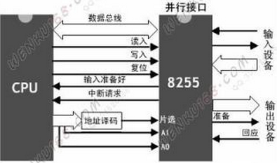
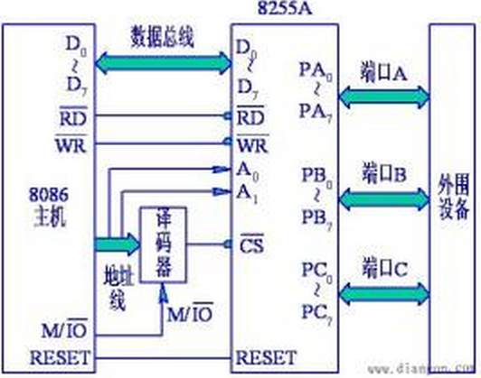

Slide 25
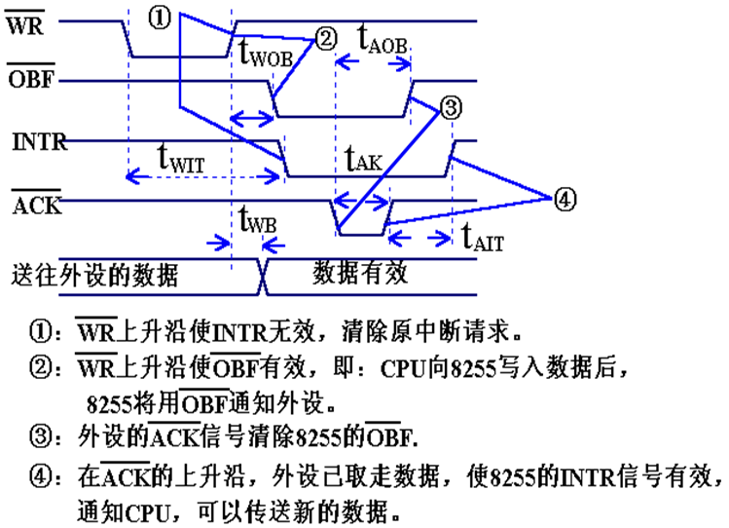
8255方式1输出时序图

Slide 26
8255方式1输出时序说明
当CPU向端口A输出数据以后，在WR*的上升沿使OBF_{A}*变为低电平。
当外设接收到数据以后，发出一个负脉冲ACK_{A}*送给8255A，使OBF_{A}*变为高电平。
ACK_{A}*和OBF_{A}*都变为高电平以后，如果INTE_{A}允许，则8255A发出中断请求信号，以便使CPU再次输出数据。WR*的下降沿使INTR_{A}恢复低电平。
可以通过对PC₆的置位和复位来设置INTE_{A}。

Slide 27
A口方式1输入图解
A口、方式1、输入
D₇~D₀
PA₇~PA₀
数据选通信号
表示外设已经准备好数据
INTE_{A}
PC₄
STB_{A}
RD
PC₅
IBF_{A}
输入缓冲器满信号
表示A口已经接收数据
PC₃
INTR_{A}
中断请求信号
请求CPU接收数据
中断允许触发器

Slide 28
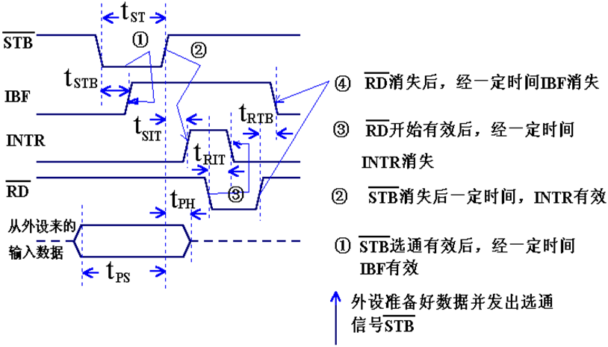
8255方式1的输入时序图

Slide 29
8255方式1的输入时序说明
当外设数据准备好以后，发出一个负脉冲选通信号STB* ，使数据存入A口锁存器。
A口接收到数据以后，发出IBF_{A}，由RD*信号的上升沿使IBF_{A}恢复低电平。
STB*和IBF_{A}都变为高电平以后，如果INTE_{A}允许，则8255A发出中断请求信号，以便使CPU接收数据。RD*信号的下降沿使INTR_{A}恢复低电平。
可以通过对PC4的置位和复位来设置INTE_{A}。

Slide 30
B口方式1输出图解 B口方式1输入图解
B口方式1输出
B口方式1输入
D₇~D₀
D₇~D₀
PB₇~PB₀
PB₇~PB₀
INTE_{B}
PC₂
ACK_{B}
INTE_{B}
PC₂
STB_{B}
WR
RD
PC₁
OBF_{B}
PC₁
IBF_{B}
PC₀
INTR_{B}
PC₀
INTR_{B}
可通过对PC2置位或复位来设置INTE_{B}。

Slide 31
3. 工作方式2：双向应答式输入输出方式
仅A口可以作为数据口工作在方式2。相当于是A口工作在方式1的输入和输出的叠加。
D₇~D₀
PA₇~PA₀
INTE₁
PC₆
ACK_{A}
用PC₆设置INTE₁，
用PC₄设置INTE₂。
WR
PC₇
OBF_{A}
RD
INTE₂
PC₄
STB_{A}
PC₅
IBF_{A}
输入和输出中断通过
或门输出INTR信号。
PC₃
INTR_{A}

Slide 32
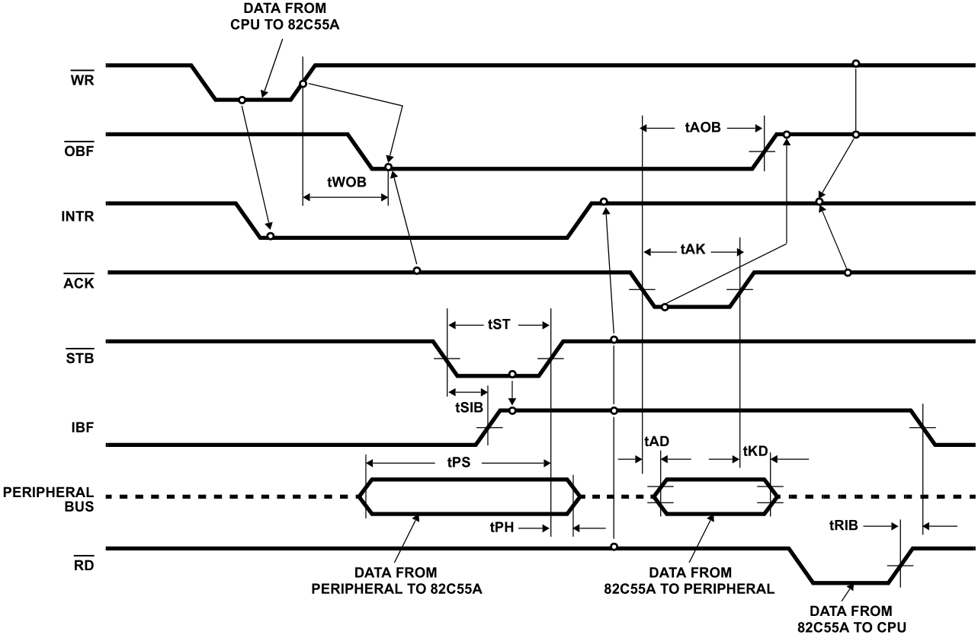
8255A工作在方式2下的工作时序

Slide 33
8255A工作在方式2下的工作时序说明
当数据端口作为输入工作时，在STB有效时，由外设把输入数据送入端口，并发出IBF有效信号。当CPU执行IN指令对该数据口进行读入操作后，由RD的上升沿使IBF复位，为下一次输入数据作好准备。如果该数据端口的中断允许INTE被置位，则在STB信号回复到高电平时，8255A通过INTR向CPU发中断请求。若CPU响应该中断请求，读取该数据端口的输入数据，则RD由下降沿使INTR复位，为下一次数据输入请求中断作好准备。
当数据端口作为输出口时，在CPU把数据写入端口后，由WR的上升沿使OBF有效并使INTR复位。OBF由8255A输出到外设，并通知外设可以取走端口的输出数据。当外设取走一个数据时，应向8255A发回应答信号ACK。
ACK的有效低电平可以使OBF复位，为下一次输出作好准备。

Slide 34
四 8255A控制字
通过在控制端口中设置控制字来决定8255A的工作。其控制字可分为两类：
芯片各端口的方式选择控制字
端口C按位置1/清0控制字

Slide 35
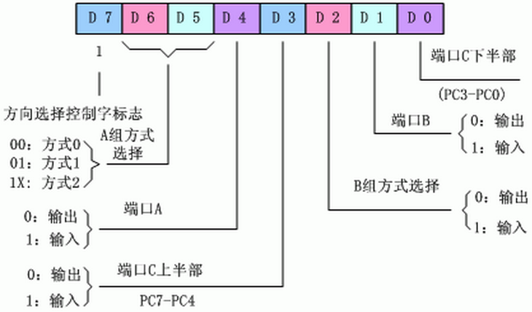

1. 工作方式控制字
通过对A₁A₀=11的端口写入D₇=1的数据来设置
方式0
方式1
返回

Slide 36
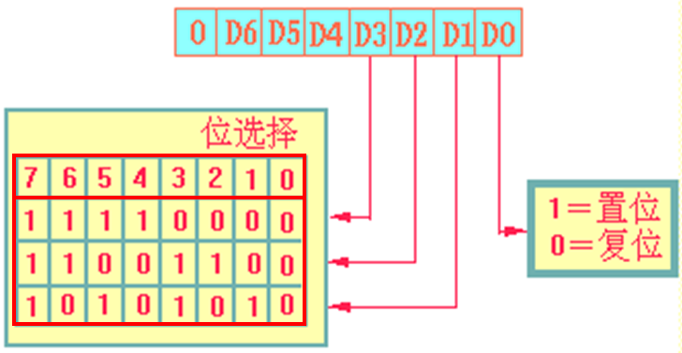
2. 端口C置1/置0控制字
通过对A1A0=11的端口写入D7=0的数据进行设置。
Notes:
注意：C口控制字虽然是对端口C操作，但应写入到控制口地址，而不是写入到C数据口。

Slide 37
3. 8255A初始化编程步骤
设置初始化命令字
Y
方式0？
N
查询方式？
Y
设置INTE=0
N
设置INTE=1
初始化结束

Slide 38
4. 编程举例
设 A、B、C数据口地址分别为60H、 61H、62H、控制口地址 63H，写出将8255A设置成如下工作方式的汇编指令。
（1）A口方式0，输出；B口方式0，输入； C口高4位输出，C口低4位输入。
MOV AL，10000011B
OUT 63H，AL

Slide 39
（2）设置C口指定位的状态：PC7置1，PC3清0。
MOV DX，63H
MOV AL，0000,1111B；PC7置1
OUT DX，AL
MOV AL，0000,0110B；PC3清0
OUT DX，AL

Slide 40
五 8255A在PC机中的应用
PC/XT机中有一片8255A，用作键盘输入和系统设置开关输入的并行接口，同时提供扬声器发声和其他控制信号。
端口地址是60H~63H。正常工作时A、B、C三个口都是方式0，其中A口、C口输入，B口输出。工作方式控制字是： 99H。
D₇ D₆ D₅ D₄ D₃ D₂ D₁ D₀
1
0
0
1
1
0
0
1

Slide 41
8255A
键盘和扬声器控制示意图
PA₇~PA₀
键盘扫描码
PB₇
PB₆
输出0，使A口接收到的是键盘数据
输出1，给键盘送时钟信号
PB₁
PB₀
驱动
电路
与门
扬声器
GATE₂
时钟信号
CLK₂
8253的2#通道

Slide 42
PC机主板接口芯片片选信号译码电路
74LS138
AEN
G₁
Y₀
8237.CS （00H~1FH）
A₉
G_{2A}
Y₁
8259A.CS （20H~3FH）
A₈
G_{2B}
Y₂
8253.CS （40H~5FH）
A₇
C
A₆
B
Y₃
8255A.CS （60H~7FH）
A₅
A
00 0110 0000
由于A₄、A₃、A₂既没有作为片选地址线，也没有作为片内地址线使用，所以是不完全译码。端口地址会有重叠。
例如：70H~73H、64H~67H等都同于60H~63H。

Slide 43
六 8255A其它应用举例
例1. 某应用系统以8255A作为接口，采集一组开关S7~S0 的状态，然后通过一组发光二极管LED7~LED0显示开关状态,(Si闭合，则对应LEDi亮，Si断开，则对应的LEDi灭）电路连接如下图，已知8255A、B两组均工作在方式0。
写出8255四个端口的地址。
写出8255工作方式控制字。
写出实现给定功能的汇编语言程序。

Slide 44
六 8255A其它应用举例
LED₇
D₇~D₀
D₇~D₀
PA₇
IOW
WR
LED₀
IOR
RD
PA₀
A₉
G₁
Y₀
CS
AEN
G₂A
A₈
8255A
74LS138
A₇
&
A₆
G₂B
S₇
A₅
PB₇
A₄
C
A₃
B
S₀
A₂
A
PB₀
A₁
A₁
A₀
A₀

Slide 45
六 8255A其它应用举例
答：
A口、B口、C口和控制口的地址分别是 320H、321H、322H和323H。
A口工作在方式0输出，B口工作在方式0输入，C口空闲（设置为输入），所以其控制字是10001011b＝8BH
程序如下：
MOV AL, 8BH ;置方式字
MOV DX, 323H ;置控制端口地址
OUT DX, AL
L1: MOV DX, 321H ;置B口地址
IN AL, DX ;读开关状态（1断，0通）
NOT AL ;状态取反
MOV DX, 320H ;置A口地址
OUT DX, AL ;输出（1亮，0灭）
JMP L1

Slide 46
六 8255A其它应用举例
例2. 将8255A作为连接打印机的接口，工作在方式0，输出。画出系统逻辑框图并编写程序，实现如下的打印过程。
工作过程：需要打印时，查询打印机是否忙？不忙时通过8255A发送一个字符给打印机。为使打印机接收数据，要生成一个选通脉冲（初始值是1，置0，再置1）。

Slide 47
例题2 题解：
为增强驱动能力，
可加门电路驱动
D₇~D₀
8255A
打印机
PA
8088
PC₆
STB
PC₂
BUSY
查询式打印机接口示意图
A口：方式0、输出数据
下C口：方式0、PC₂输入状态信号
上C口：方式0、PC₆输出选通信号
方式控制字为：
10000001B

Slide 48
例题2 题解：
设端口地址是：0D0H~0D3H，要打印的字符放在BL中。
程序如下：
Setup： MOV AL,81H ;设置工作方式
OUT 0D3H,AL
MOV AL,0DH ;① PC6置1，0DH=0000,1101
OUT 0D3H,AL
Ready： IN AL,0D2H ;读PC口
TEST AL,04H ;② 打印机忙否（PC2 =BUSY？）
JNZ Ready ;PC2=1，打印机忙，等待
MOV AL,BL ;打印的字符送AL中
OUT 0D0H,AL ;③ BL中的字符送PA口
MOV AL,0CH ;置PC₆为0
OUT 0D3H,AL ;④ 置PC6=0，即=0；00001100=0CH
INC AL ;置PC6为1
OUT 0D3H,AL ;置PC6=1，即=1，00001101=0DH
……
≥0.5ms

Slide 49
六 8255A其它应用举例
例3. 使用8255A的工作方式1，设计中断方式的打印机接口。
工作过程：在主程序中设置中断向量，开放中断（IF标志、8259A的IMR、8255A的INTE）。在中断服务程序中，发送打印字符、选通脉冲。
D7~D0
打印机
STROBE
ACK

Slide 50
例3硬件方案1
D₇~D₀
8255A
打印机
PA
8088
PC₂
STB
8259A
INTR
PC₆
ACK
INTA
PC₃
IR₂
中断式打印机接口示意图
A口：方式1、输出数据
PC₆输入外设响应信号
下C口：方式0、PC₂输出选通信号
方式控制字为：
10100000B

Slide 51
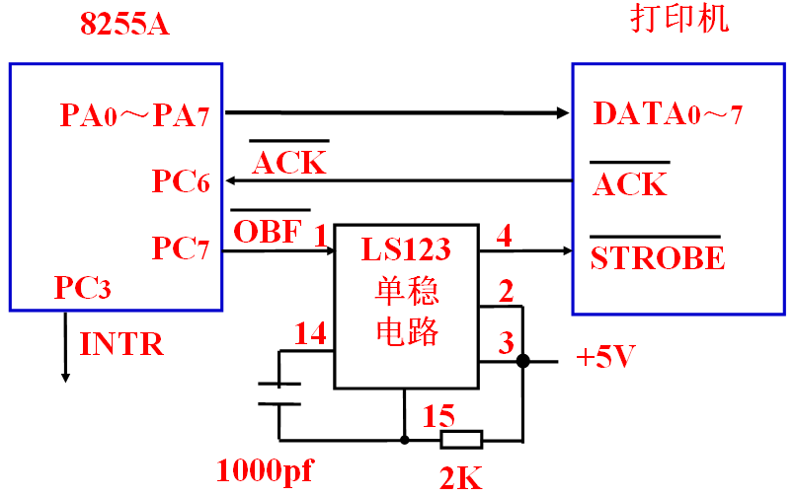
例3硬件方案2
PW=(R_{EXT}) (C_{EXT});
where PW is in seconds, R is in ohms, and C is in farads.

Slide 52
例3程序设计 ISR
设端口地址是：0D0H~0D3H，用DI指示字符在缓冲区的位置。
程序如下：
1、中断服务程序：（假设开始位置是2000H:1000H）
PRNDRV： MOV AL,[DI] ；打印的字符送AL中
OUT 0D0H,AL
INC DI
MOV AL,4 ；置PC₂为0
OUT 0D3H,AL
MOV AL,5 ；置PC₂为1
OUT 0D3H,AL
MOV AL,20H ；向8259A发EOI命令
OUT 20H,AL
IRET ；该程序做了简化处理。

Slide 53
例3程序设计 硬件初始化
2、主程序
INIT8259A： MOV AL,13H ；初始化8259A
OUT 20H,AL
MOV AL,8
OUT 21H,AL
MOV AL,9
OUT 21H,AL
INIT8255A： MOV AL,0A0H ；设置8255A工作方式
OUT 0D3H,AL
MOV AL,5 ；置PC₂为1
OUT 0D3H,AL
；单片，需ICW4
；中断类型码：8
；缓冲方式，8086

Slide 54
例3程序设计 软件初始化 安装中断向量
INSTDRV： MOV AX,0 ;安装中断向量
MOV DS,AX ;IR₂的中断类型是0AH
MOV Word Ptr [ 0AH*4 ],1000H ;IP
MOV Word Ptr [ 0AH*4+2 ],2000H ;CS
SETUPIF： MOV AL,0DH ；设置8255A的INTE_{A}
OUT 0D3H,AL
IN AL,21H ；设置8259A的IMR，允许IR₂
AND AL,0FBH
OUT 21H,AL
STI ；开中断
1
2
3

Slide 55
例3程序设计 IO控制
3、打印驱动程序
假设字符缓冲区从3000H:0000H处开始，
在3000H:1000H处存放一个字，表示打印字符数。
PRINT： MOV AX,3000H
MOV DS,AX
MOV DI,0000H
INT 0AH ；第一次中断，可以软件触发
LOOP1： CMP DI,[1000H]
JB LOOP1
MOV AL,0CH ；关闭INTE_{A}
OUT 0D3H,AL
说明：打印结束也可以在中断服务程序中进行判断。

Slide 56
课堂练习

Slide 57
习题(判断)
1.8255A的B口不能工作在方式2即双向选通输入输出方式。
2.当8255的PA口方式1输出时，若外设有负脉冲回答，则PC3定会上升为高电平。
3.8255工作在方式1的输出时，OBF信号表示输出缓冲器满信号。
4. 给8255 C口PC3按位置位字是06H。
5. 8255是8位的并行接口芯片。

Slide 58
习题(填空)
8255A的方式选择控制字和C口置1／置0控制字都是写入 端口的。
8255A的方式选择控制字和C口置1／置0控制字都是写入 端口的，它们是由 来区分的。
8255A工作于“方式1输出”时与外设之间的一对"握手"信号是()。

Slide 59
习题
设8255A工作于方式1，A、B口为输入、输出时，C口的各位作为A、B口的控制与状态位，其中A、B口的中断请求信号是C口的（ ）。
当8255A工作于方式1， C口被分成两部分，分别作为A口和B口的控制与状态位，这两部分的划分是（ ）。
当8255A的A口工作在方式2，B口工作在方式1时,其C口可用作部分联络线和部分（ ）。

Slide 60
习题（简答与编程）
4.当8255A的A口工作在方式2，B口可以工作在方式1或方式0，为什么？
5.当8255A的A口、B口均工作在方式0， A口输出、B口输入，C口高4位输出， 低4位输入，其方式字为 （ ）。
6.设置8255A的C口PC7置位，PC6复位的程序段，端口地址为60H～63H。

Slide 61
7.设8255A的A口与A/D转换器相连（并行读入转换后的数据）， B口同7段LED相连，若读入的数据≥128时，显示1，否则显示0。A、B口工作于方式0，端口地址为60H～63H。求：
⑴设计8255A与其它设备的电路图；
⑵编写完成上述功能的程序段。

Slide 62
习题
8.设8255A的A口发送数据，B口接收数据，然后在屏幕上显示，按任意键结束（键盘中断16H，功能号1，ZF=0有键入，否则没有）。端口地址为218H～21BH。
9.编制程序，读取开关数据并在屏幕上显示。设置端口功在方式0，A口输出，B口输入。

Slide 63
习题
10.设计题。模拟交通路灯的管理。设有一个十字路口，1,3为南、北方向，2,4为东、西方向，初始状态为4个路口的红灯全亮。之后，1、3路口的绿灯亮，2、4路口的红灯亮， 1、3路口方向通车。延迟一段时间后， 1、3路口的绿灯熄灭，1、3路口的黄灯闪烁。闪烁若干次后， 1、3路口的红灯亮，同时2、4路口的绿灯亮， 2、4路口方向通车。延迟一段时间后， 2、4路口的绿灯熄灭，而黄灯开始闪烁。闪烁若干次后，再切换到 1、3路口方向。之后，重复上述过程。

Slide 64
课后作业
当8255A工作在方式1和方式2时，哪些引脚是联络线？这些联络信号有效时代表什么物理意义？
当CPU用查询方式和8255A交换信息时，应查询哪些信号？
用中断方式和8255A交换信息时，利用哪些端子提出中断请求？
8255A的方式选择控制字和口C置0/置1控制字都是写入控制端口的，8255A是怎样识别的？
Page298 6.8 6.9 6.10 6.12

Slide 65
Thank you!

Slide 66
第一节 并行接口概述
计算机与外设交换信息的过程中：
并行通信：多位数据通过多条数据线同时传送。
串行通信：多位数据通过同一条数据线按位传送。
并行通信就是把一个字符的各数位用几条线同时进行传输。与串行通信（一位一位传输）相比，在相同传输率下，并行通信的信息实际传输速度快、信息率高。但并行通信比串行通信所用电缆多，随着距离的增加，电缆的开销会成为突出的问题。所以，并行通信总是用在数据传输率要求较高，而传输距离较短的场合。
Notes:
例如：
一个并行接口连接一个打印机，那么它作为输出接口使用；
一个并行接口连接卡片读入机，那么它作为输入接口使用；
一个并行接口既连接纸带穿孔机，又连接纸带读入机，则利用同一个接口中的两个通路，一个作为输出通路，一个作为输入通路。
有些情况下，一个设备尽管既可输入又可输出，但输入动作和输出动作并不是同时进行的，这时就可以用一个双向的通路和设备相连，如磁盘驱动器。

Slide 67
六 打印机接口编程实例
打印机适配器端口直接编程
查询方式
中断方式
BIOS功能调用
在BIOS系统中提供了打印机管理程序，用户可使用INT 17H功能调用，完成字符打印。
DOS功能调用
用户可调用INT 21H的5号子功能，完成字符打印功能。
Notes:
主机对打印机的控制可以通过对其适配器的编程来实现，也可以通过BIOS或DOS功能调用来实现。凡送打印机的字符，全部需用ASCII码表示。

Slide 68
五 8255A在PC机中的应用
早期的PC/XT微机系统（8088CPU）使用一片8255A，系统分配的端口地址为60H~63H，工作在基本输入/输出方式。A口用作键盘接口电路，接收串并转换后的键盘扫描码。B口的PB₇和PB₆用于控制键盘接口电路，PB₁和PB₀用于控制发声系统。C口连接“系统配置开关”。
80286以上的微机系统中，8255A的对应电路被集成到多功能芯片内部。为了保持兼容性，系统保留了8255A的端口地址和它的相应功能。也就是说，仍然可以用60H地址读取键盘扫描码，用PB₁和PB₀控制发声系统。

Slide 69
8255A内部组成（1）：
数据端口A,B,C
8255有3个8位的I/O端口，设计人员可以用软件使它们分别作为输入端口或输出端口。
端口A：对应了1个8位的数据输入锁存器和1个8位的数据输出锁存/缓冲器。所以口A作为输入或输出时，数据均受到锁存。
端口B：对应了一个8位的数据输入缓冲器和1个8位的数据输出锁存器/缓冲器。所以口B作为输入端口时，不会对数据进行锁存，而作为输出端口时，数据会受到锁存。
端口C：与口B基本一致，对应了一个8位数据输入缓冲器和1个8位的数据输出锁存/缓冲器。所以口C作为输入端口时，对数据不作锁存，而作为输出端口时，对数据进行锁存。

Slide 70
在使用中，端口A和B通常作为独立的输入端口或输出端口，端口C则配合端口A和B的工作。
具体讲，就是口C通过控制命令被分成2个4位端口，每个4位端口包含1个4位的输入缓冲器和1个4位的输出缓冲器，他们分别用来为端口A和B输出控制信号和输入状态信号。

Slide 71
8255A内部组成（2）：
A组控制和B组控制
这两组控制电路一方面接收芯片内部总线上的控制字，一方面接收来自读/写控制逻辑电路的读/写命令，由此决定两组端口的工作方式和读写操作。
A组控制电路控制端口A和口C的高4位（PC₇~PC₄）的工作方式和读/写操作。
B组控制电路控制端口B和口C的低4位（PC₃~PC₀）的工作方式和读/写操作。

Slide 72
8255A内部组成（3）：
读/写控制逻辑电路
读/写控制逻辑电路负责管理8255的数据传输过程。它接收CS*及来自系统地址总线A₁，A₀（8086系统中为A₂，A₁）和控制总线的输入信号RESET，WR*，RD*，将这些信号组合后，得到对A组控制部件和B组控制部件的控制命令，并将命令发送给这两个部件，以完成对数据、状态信息和控制信息的传输。
数据总线缓冲器
8255的数据总线缓冲器是双向三态的8位数据缓冲器，通过它直接与系统的数据总线相连。输入数据、输出数据、CPU发给8255的控制字都是通过这个缓冲器传送的。
Notes:
读/写控制逻辑电路接系统控制、地址总线
D7~D0：三态，双向，接系统数据总线

Slide 73
信号说明：
8255A和总线连接的引脚：
D₇~D₀：8255A数据线，与系统数据总线相连。
CS*：片选信号，低电平有效。只有CS*有效时，读信号RD和写信号WR才对8255A有效。
RESET：复位信号，高电平时，所有内部寄存器都被清除，同时3个数据端口被自动设为输入端口。
RD*：读出信号，低电平有效，当RD*有效时，CPU可以从8255A中读取输入数据。
WR*：写入信号，低电平有效，当WR*有效时，CPU可以往8255A中写入控制字或数据。
A₁~A₀：端口选择信号。8255A内部有3个数据端口和1个控制端口，共4个端口，规定如下：

Slide 74
信号说明：
A₁ | A₀ | 选中端口
0 | 0 | 口A
0 | 1 | 口B
1 | 0 | 口C
1 | 1 | 控制口
8255A和外设连接的信号：
PA₇~PA₀，PB₇~PB₀，PC₇~PC₀。
说明：有A、B、C三组8位的数据信号。
电源和地线：
Vcc和GND。

Slide 75
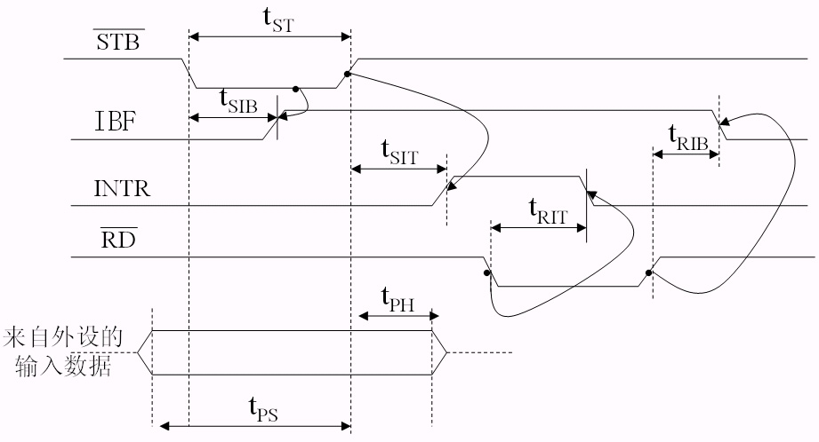

Slide 76
 | A9 | A8 | A7 | A6 | A5 | A4 | A3 | A2 | A1 | A0
Y₀ | 0 | 0 | 0 | 0 | 0 | 0 | 0 | 0 | 0 | 0
Y₁ | 0 | 0 | 0 | 0 | 1 | 0 | 0 | 0 | 0 | 0
Y₂ | 0 | 0 | 0 | 1 | 0 | 0 | 0 | 0 | 0 | 0
Y₃ | 0 | 0 | 0 | 1 | 1 | 0 | 0 | 0 | 0 | 0
Y₄ | 0 | 0 | 1 | 0 | 0 | 0
Y₅
Y₆
Y₇

Slide 77
74123
返回

Slide 78
74123真值表
返回

Slide 79
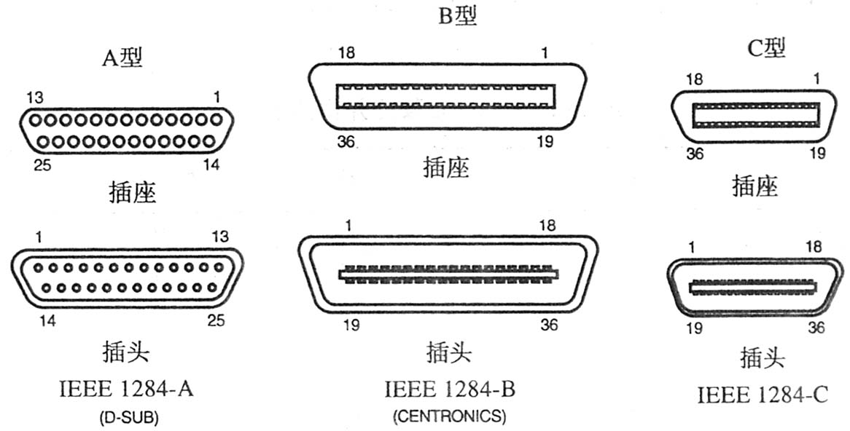
第一节 并行接口概述

Slide 80
并行接口连接外设的示意图
数据输入准备好
数据总线
数据输入回答
控制寄存器
输入设备
读出信号
数据输入
写入信号
输入缓冲寄存器
复位
准备好
输出缓冲寄存器
CPU
中断请求
状态寄存器
数据输出
地址
地址译码
输出设备
片选
数据输出回答
A0
A1
数据输出准备好

Slide 81
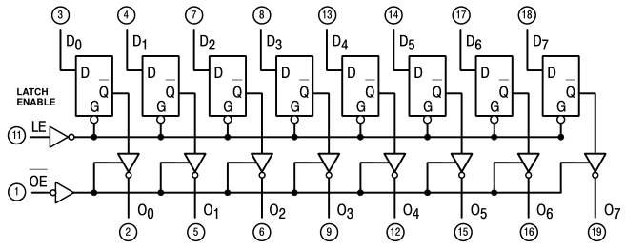
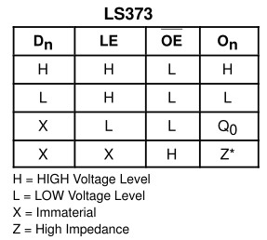
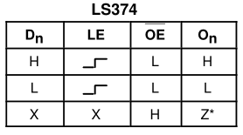

74LS373

Slide 82
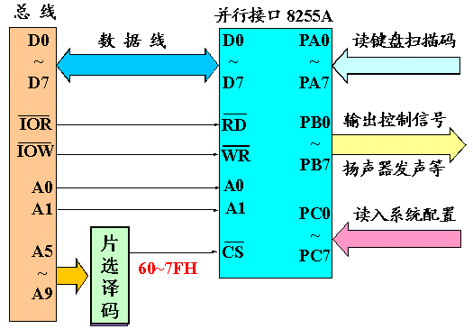
8255A在IBM PC/XT主板上的应用
8255A在PC机中的应用

Slide 83
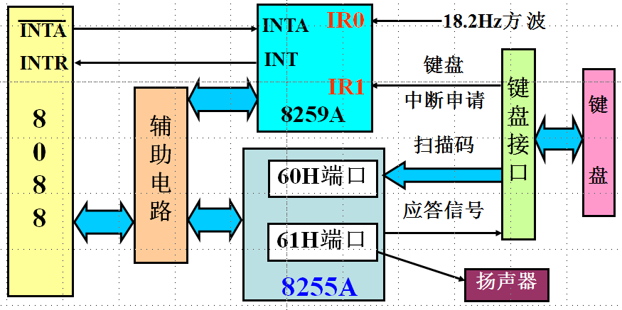
8255A在IBM PC/XT主板上的应用

